Slide 1
Муниципальное дошкольное образовательное учреждение «Детский сад № 4 комбинированного вида»
ПРОЕКТ
Тема: «Ешьте кашу по утрам –
не пойдёте к докторам»
для детей группы коррекции № 2
Составила: Корякина О.Н.,
воспитатель

Slide 2
ПРОБЛЕМА
В детском саду, за завтраком, дети не едят кашу. Хотя воспитатели часто говорят детям: «Ешьте больше каши, будете здоровы! Пожалуйста, скушай ещё ложечку…».

Slide 3
Цель:
Задачи:
Формирование у дошкольников навыков здорового питания и представлений о пользе каши для организма человека
Для воспитателя: создать условия для формирования проектно-исследовательских умений и навыков у дошкольников.
Способствовать развитию творческих способностей у детей.
Познакомить детей с литературой на данную тему.
Формировать простейшие навыки культуры питания.
Установить партнерские отношения с семьей каждого воспитанника.

Slide 4
Задачи:
Для детей: познакомить детей с крупами и различными видами каш, их полезными свойствами.
Формировать умение различать и называть каши (средняя под.).
Познакомить детей с историей появления каши в жизни человека (подготовительная под).
Активизировать словарный запас детей, развивать познавательный интерес, внимание.
Развивать мелкую моторику пальцев рук.
Воспитывать умение работать в коллективе.

Slide 5
Задачи
Для родителей: дать представление родителям о значимости полезной и вредной пищи.
Создавать активную позицию родителей в совместном желание, кормить детей полезной и вкусной пищей.
Объединить усилия для развития и воспитания детей в вопросах о здоровом образе жизни.
Формировать эмоциональный контакт педагогов и родителей, родителей и детей, через совместную деятельность.

Slide 6
Вид проекта
Среднесрочный
февраль – март
17.02. 20г.-18.03.20г.
Информационно - практико – ориентированный,
валеологический,
творческий,
подгрупповой
Сроки проекта
Участники проекта
дети средней и
подготовительной подгруппы,
родители или их законные представители,
воспитатели

Slide 7
Ожидаемые результаты
ДЛЯ ДЕТЕЙ:
получение детьми первичных представлений о крупах и кашах. Умение различать и называть каши. Осознанное отношение к своему здоровью, умение выбирать полезные продукты, понимание значимости употребления каш. Формирование произвольного поведения, повышение самооценки.
ДЛЯ ВОСПИТАТЕЛЯ: вовлечение родителей
в единое пространство
«семья – детский сад»
ДЛЯ РОДИТЕЛЕЙ:
получение новых знаний, повышение компетентности родителей в вопросах организации правильного питания и воспитания здорового образа жизни у детей-дошкольников.
Укрепление сотрудничества с воспитателями.

Slide 8
Подготовительный этап
Изучение педагогической литературы и составление плана деятельности по достижению цели проекта.
Разработка плана реализации проекта.
Подбор методической и художественной детской литературы, иллюстрационного материала, изготовление дидактических игр.
Составление конспектов, бесед с детьми о кашах.
Оформление папок – передвижек для родителей.
Создание условий для реализации проекта

Slide 9
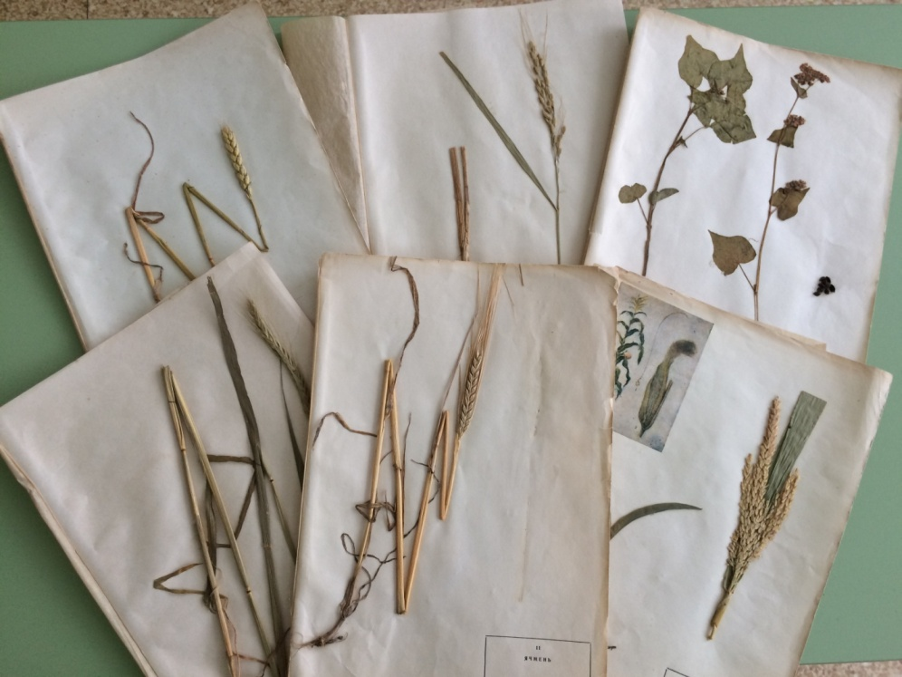
Практический этап
ЗНАКОМСТВО С КРУПАМИ
Гербарий
Манная крупа
Манная каша
Если дружишь с манной кашей, Пьёшь парное молоко, То тебе не страшен кашель Все болезни — далеко!
Шмонов Г.

Slide 10
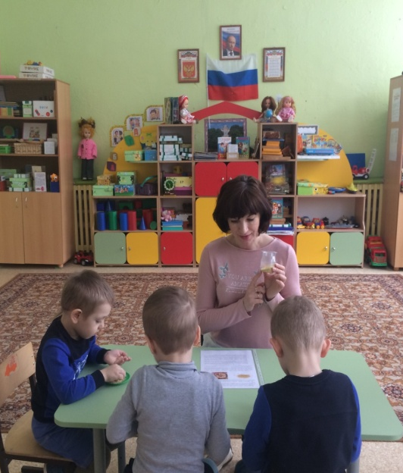
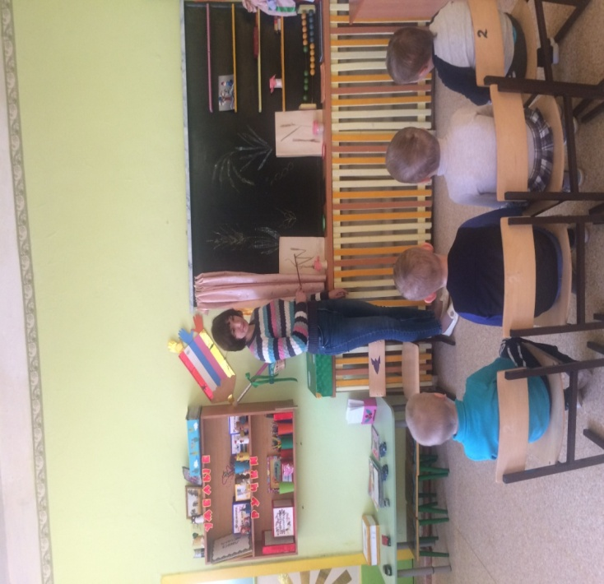
Сравниваем рис и пшеницу
Знакомство с пшеном

Slide 11
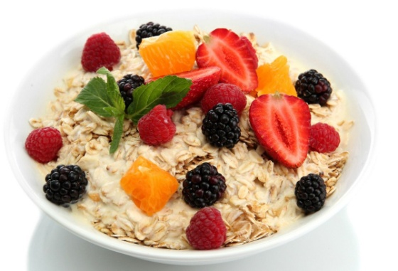
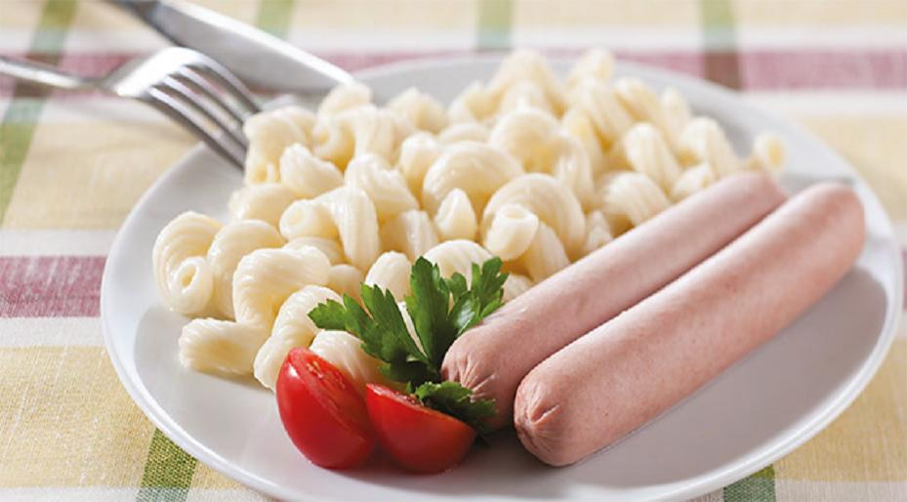
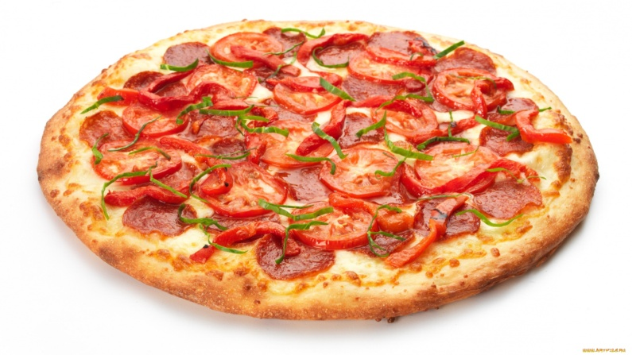
Беседа
«Из чего готовят кашу»
Задание: закрой фишкой те продукты, которые не нужны для приготовления каши.
«Что я люблю есть»

Slide 12
Практические действия
Изготовление атрибутов к игре «Горшочек каши»
Экспериментирование
с крупой

Slide 13
Сравниваем рис и манку
Влад Р.
Гречка - гречиха
Это — ложка, Это — чашка. В чашке — гречневая кашка. Ложка в чашке побывала — Кашки гречневой не стало!

Slide 14
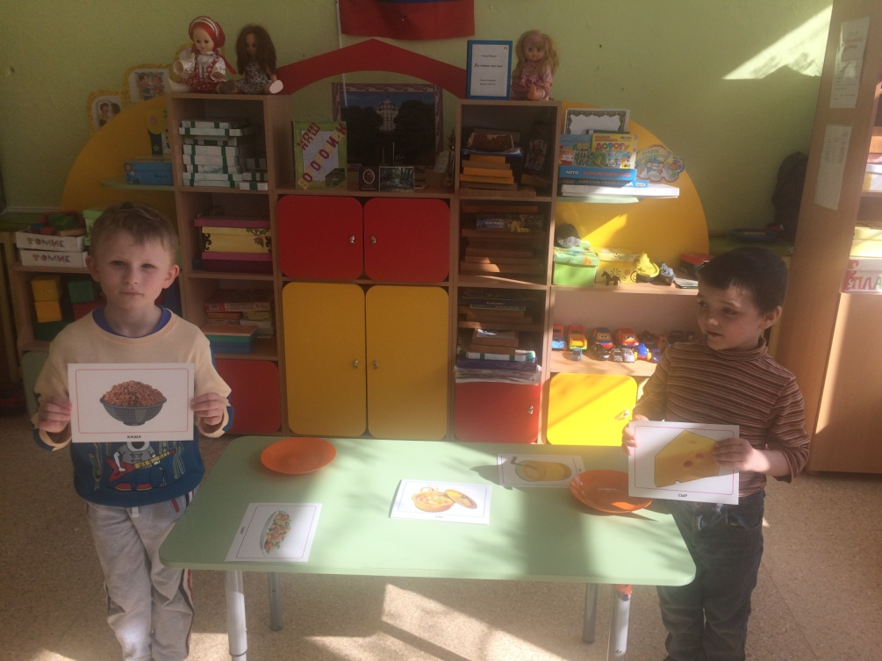
Непрерывная образовательная деятельность
Здоровье
Темы: «Русская каша — сила наша».
«Полезные и вредные продукты».
«Здоровое питание».

Slide 15
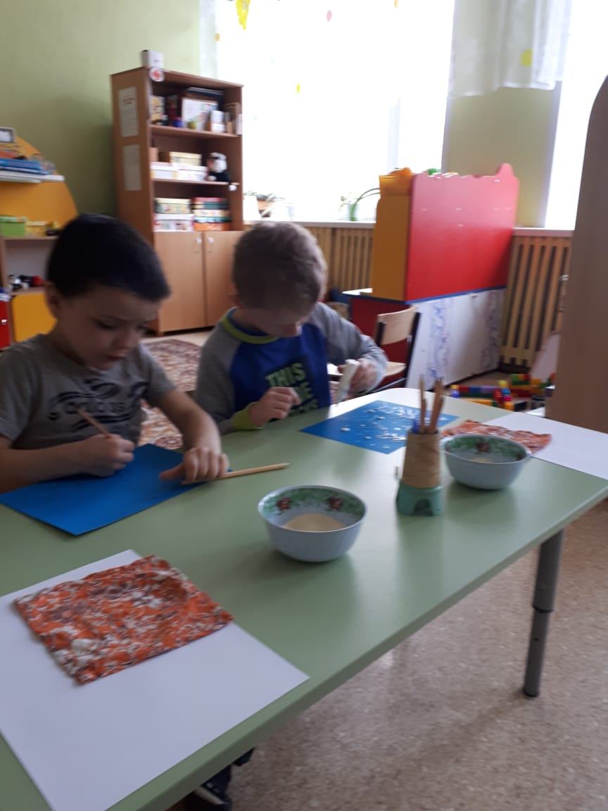
«Художественно – эстетическое развитие»
Рисование (подготовительная подгруппа)
Тема: «Зимняя картина».

Slide 16
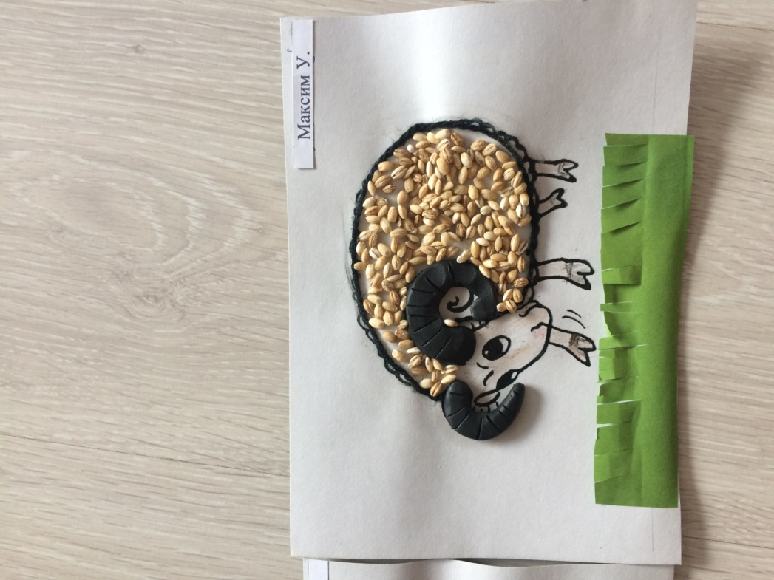
Ручной труд (подготовительная подгруппа)
Тема: «Овечка».
Программные задачи: познакомить детей с приёмами изготовления поделки «Овечка», развивать у детей умение передавать характерные особенности внешнего вида овечки. Продолжать знакомство с перловой крупой.

Slide 17
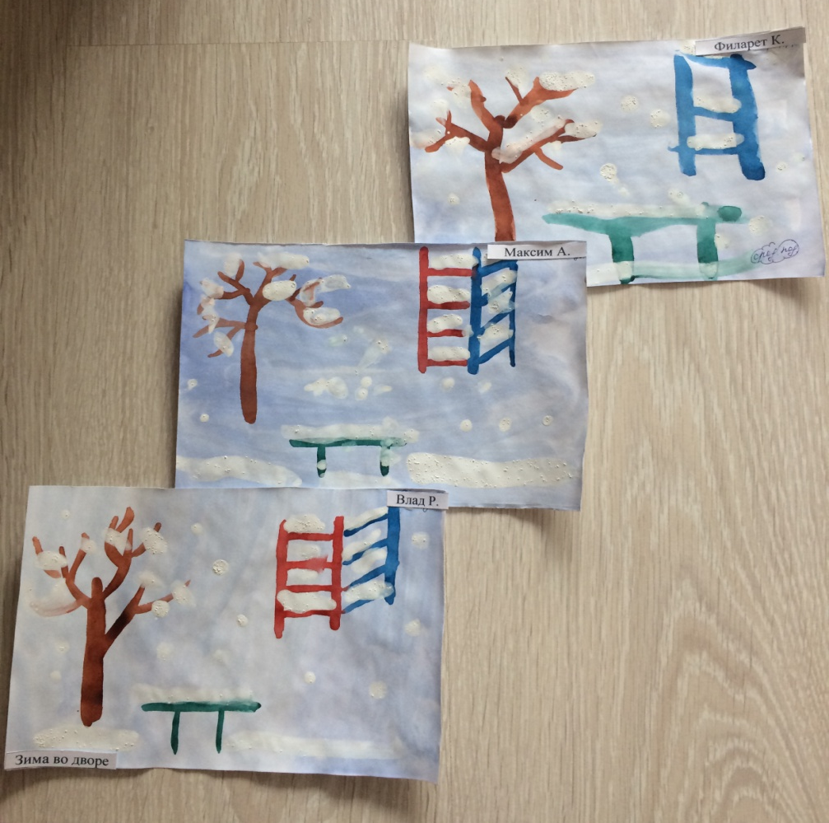
Рисование (средняя подгруппа)
Тема: «Зима во дворе»

Slide 18
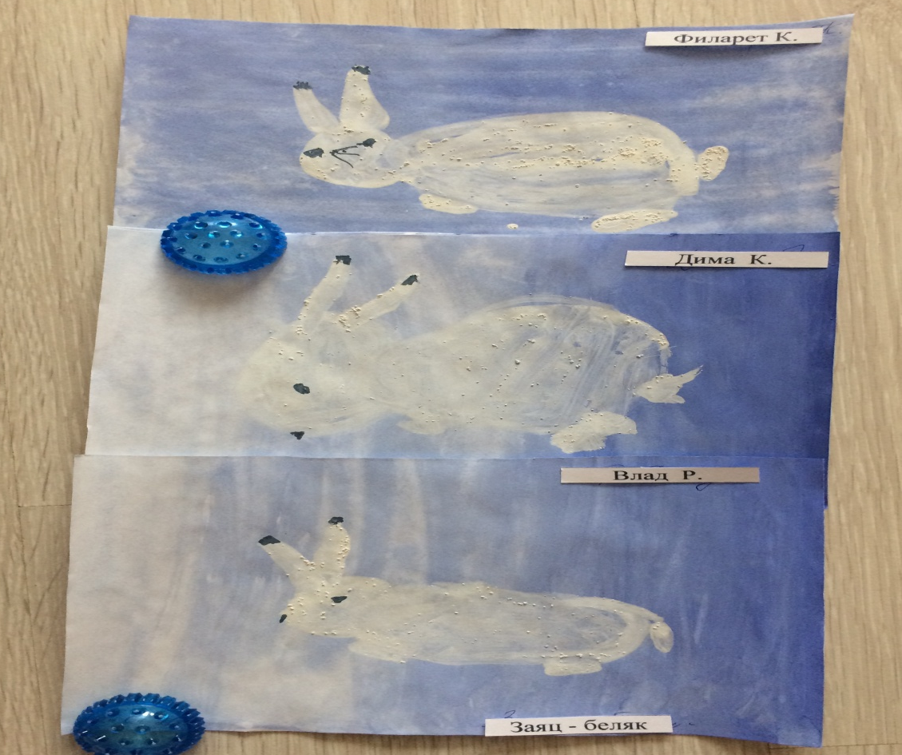
Совместная деятельность с детьми средней подгруппы
«Заяц беляк»
Задачи: познакомить детей с манкой,
как с материалом для рисования.
Развивать мелкую моторику
и эмоциональный опыт детей.

Slide 19
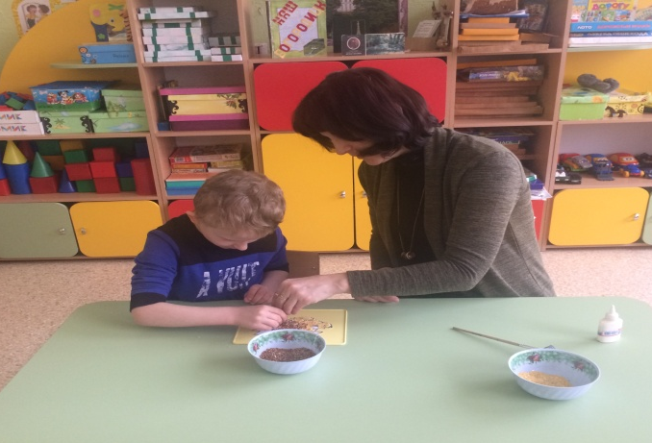
Совместная деятельность с детьми подготовительной подгруппы
«Весёлый ёжик»

Slide 20
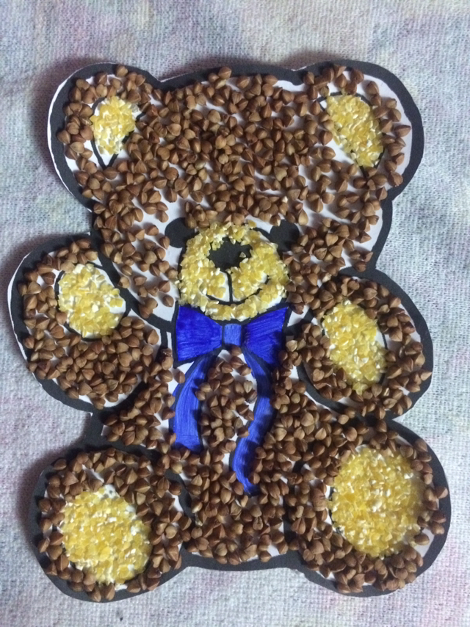
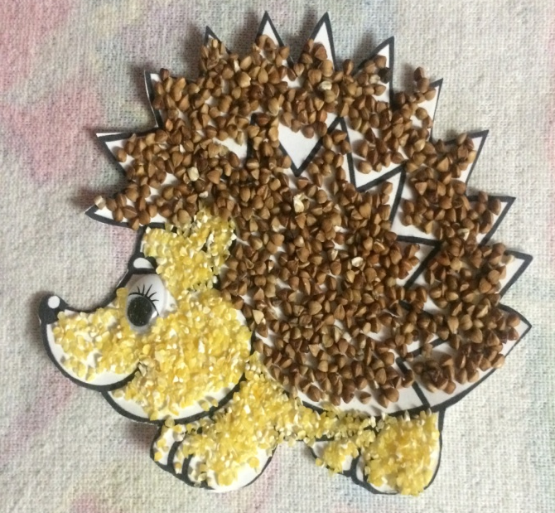
Игрушки
Ваня М.
Максим У.

Slide 21
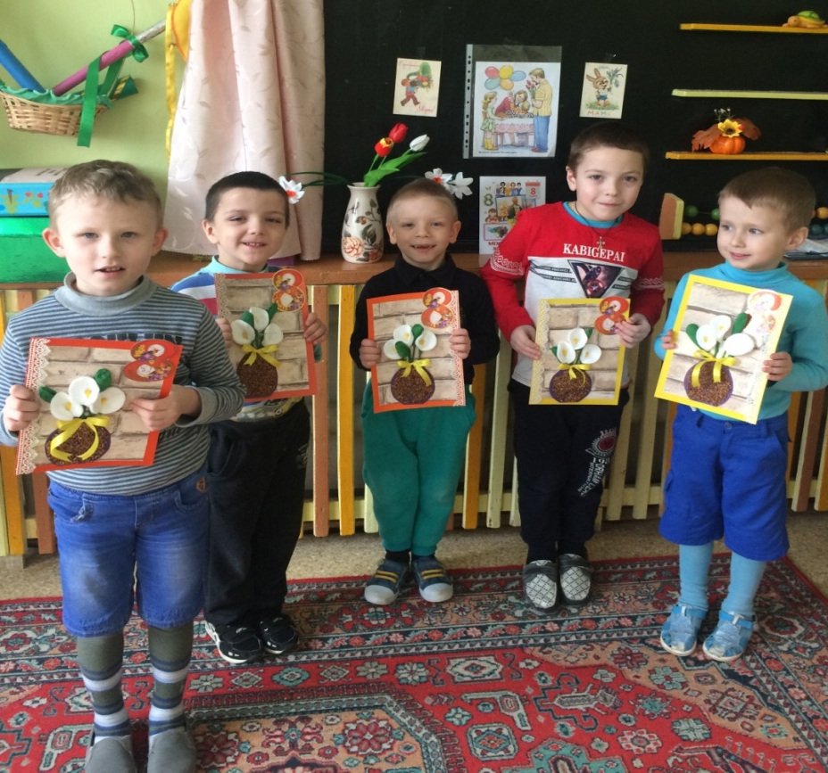
Открытка для мамы
Маму я свою люблю,
Ей подарок подарю.
Из бумаги с крупами.
Маме я его отдам,
Обнимая ласково!

Slide 22
Аппликация крупой «Грибочек»
Материал:
1\2 альбомного листа с контуром «грибок в траве», клей ПВА, кисть для клея, крупа манная, пшённая и гречневая, клеёнка, салфетка, зелёная гуашь, баночка с водой, кисть для рисования

Slide 23
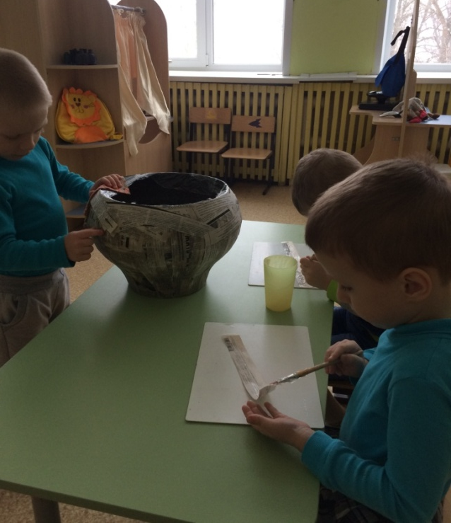
Создание волшебного горшочка

Slide 24
Игровая деятельность
«Горшочек каши»
Задачи:

Slide 25
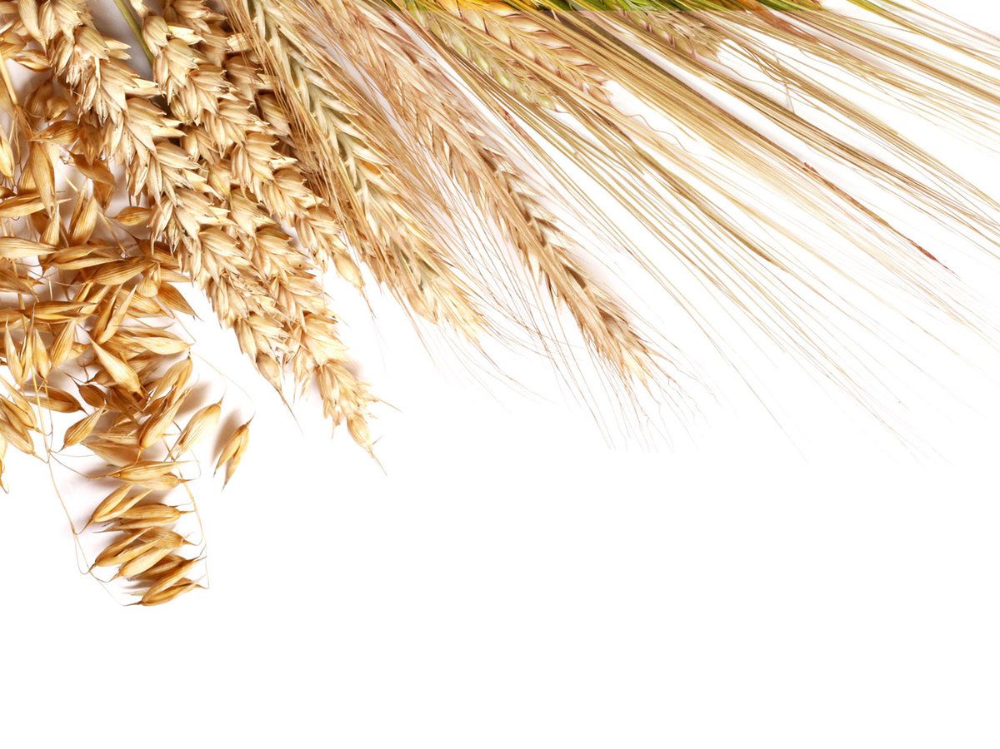
«Крупы – злаки» дидактическая игра

Slide 26
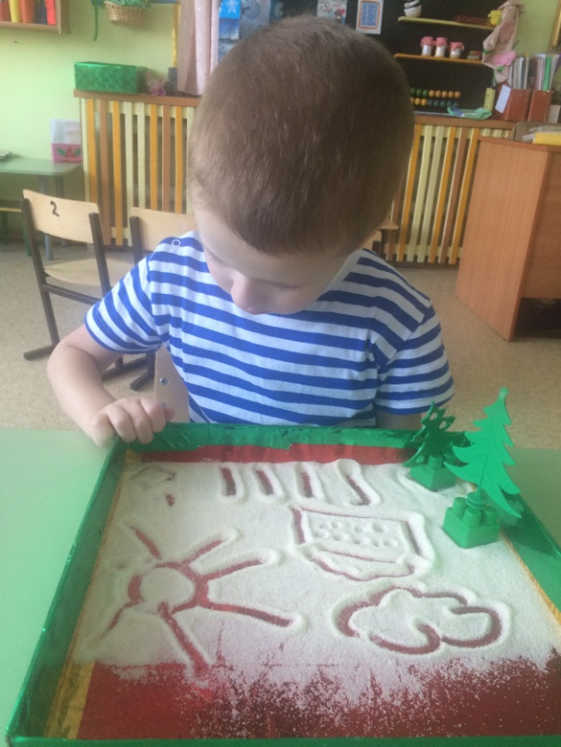
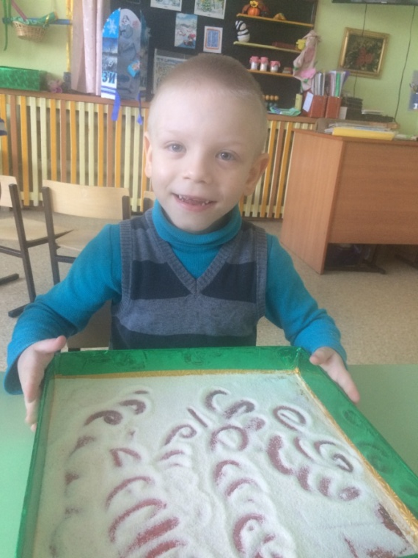
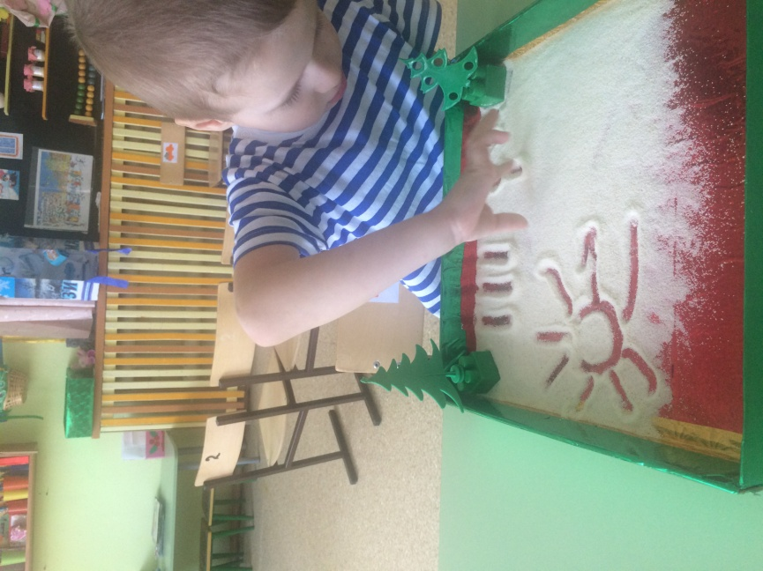
Рисуем на манной крупе

Slide 27
Завтрак
Каша вкусная дымится,
Лёша кашу есть садится,
Очень каша хороша,
Ели кашу неспеша.
Ложка за ложкой,
Ели по немножку.

Slide 28
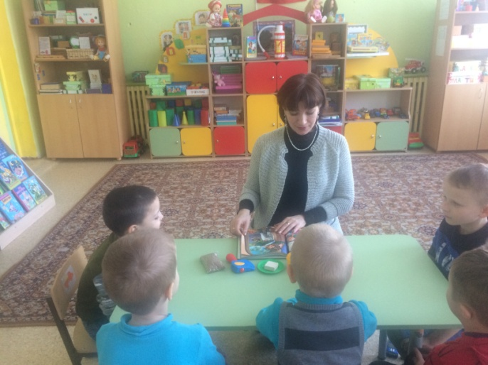
Чтение художественной литературы
Сказка «Каша из топора»
Материал: книга, крупа, игрушечные: солонка, белый кубик (масло сливочное), ложка, тарелочка, кастрюлька.

Slide 29
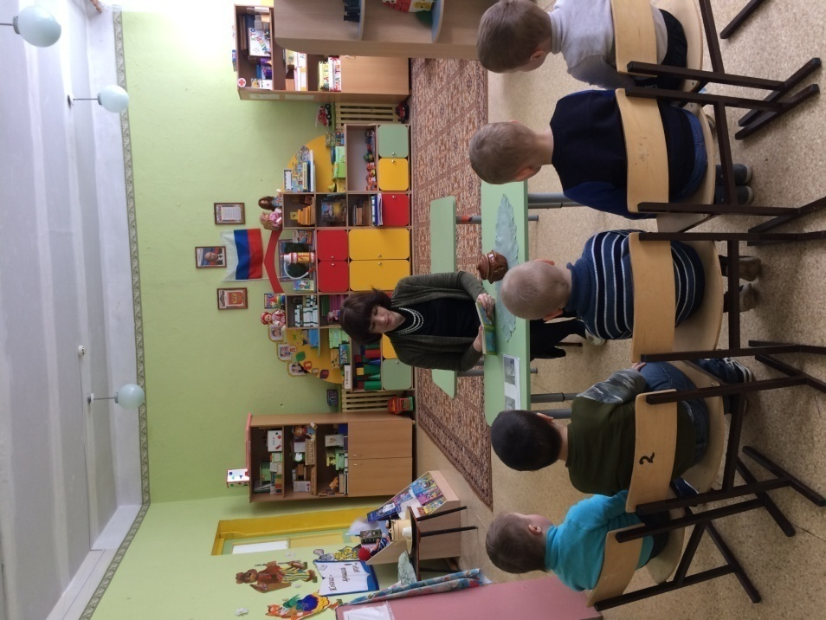
Театр на фланелеграфе
«Лиса и журавль»
«Горшочек каши»
Братья Гримм

Slide 30
Выставка художественной литературы по теме «Каша – пища наша!».
«Каша из топора»
«Сорока – белобока»
«Сладкая каша» братья Гримм
«Волшебный горшочек»
«Идёт коза рогатая…»
«Лиса и Журавль»

Slide 31
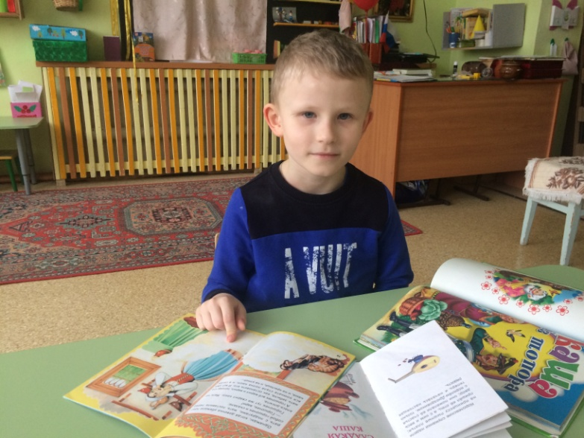
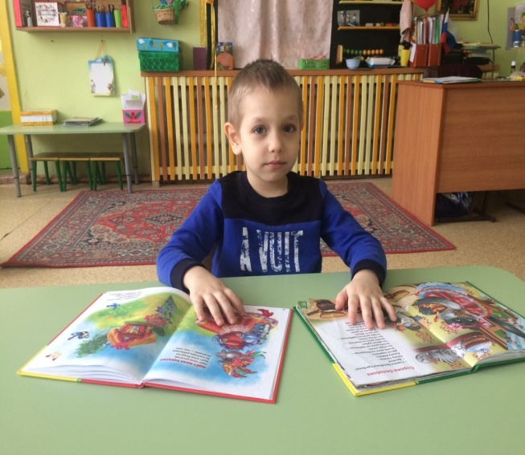
Участники выставки
Майоров Матвей
Аверьянов Максим
Гладий Богдан
Устинов Максим
Кузнецов Филарет

Slide 32
Сюжетно – ролевая игра
«Магазин продуктов»

Slide 33
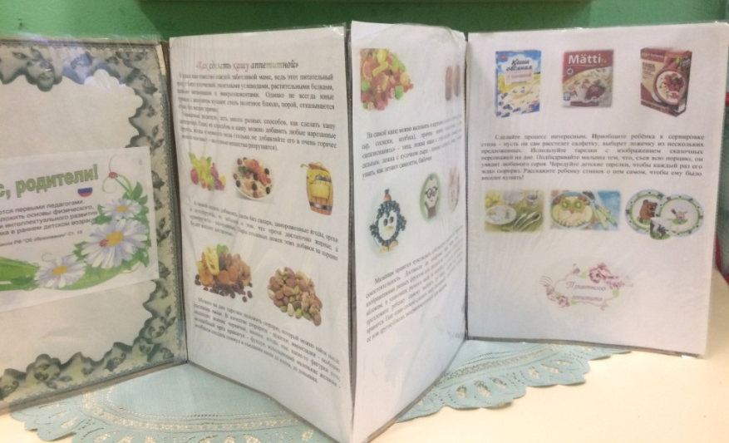
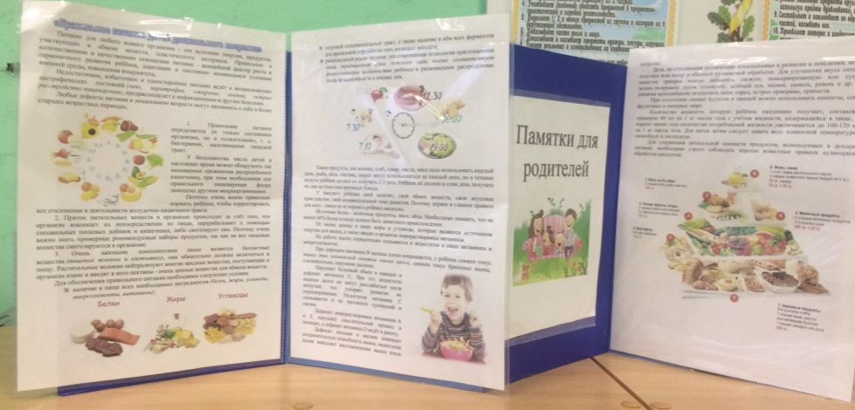
Работа с родителями
Информационные папки – передвижки
«Как сделать кашу аппетитней»
«Дидактические игры с крупой»
«Правильное питание детей дошкольного возраста»
«Каша – идеальный здоровый завтрак»

Slide 34
Фотовыставка «Я кашевар»

Slide 35
«Праздник каши»
Программные задачи:
Обучающие задачи:
формировать умение использовать раннее полученные знания на практике. Способствовать формированию знаний о каше, как традиционном блюде русской кухни.
Развивающие задачи:
закрепить умение различать и называть кашу и крупу, из которой она сделана.
Закрепление знаний детей о литературных произведениях и их героев.
Обобщить и систематизировать знания детей о каше.
Развивать воображение, сообразительность, мышление.
Активизировать познавательные интересы детей.
Воспитательные задачи: воспитывать культуру питания, как составляющую здорового образа жизни.
Привлечь родителей дошкольников к участию в воспитательно–образовательном процессе в ДОУ.

Slide 36
Материал
Демонстрационные:
презентация Microsoft Power Point, магнитофон, проектор, экран, макет «Домик», запись песни «Манная каша» сл. и муз. Л.Абеляна, запись песни «Варись, каша!» муз. Е. Шашин, сл. Н. Кузьминых, д.и. «Заплатка для горшочка», д.и. «Поварята», обруч, две корзинки, зелёные и жёлтые шарики (10 шт.), горшок глиняный с пословицами, иллюстрации злаков, «волшебный чугунок», горшочки с различными кашами для дегустации.
Раздаточные: стаканчики маркированные с землёй, тарелочка, лейка, ложечка (по числу детей), земля в чашечке (3 шт.), злаки (овёс, пшеница, ячмень) в блюдце.

Slide 37
Письмо от Хозяюшки
Танец «Варись, варись каша»

Slide 38
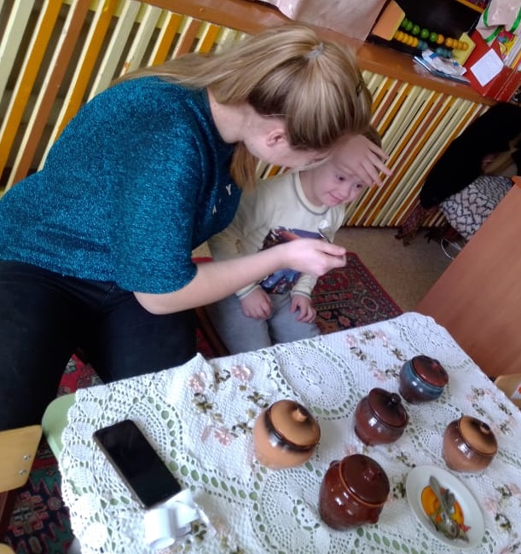
Аттракцион «Золушка»
Дегустация каши

Slide 39
И. у. «Заплатка для горшочка».
Ваня М.
Филарет К.

Slide 40
Игра «Поварята»

Slide 41
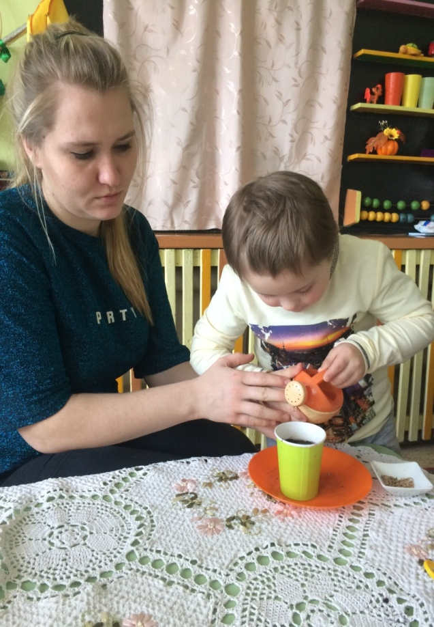
Игра «Агрономы»

Slide 42
Читаем стихи
Максим У.
Кашу с рисом есть готов.
Если это сладкий плов.
В нем и мясо есть и фрукты,
Витаминные продукты.

Slide 43
Участники «Праздника каши»

